Slide 1
Chapter 8
企業間電子商務
(B2B EC)

Slide 2


學習目標
電子化企業的定義與目的。
企業面臨的挑戰：科技進步促成各種環境的改變。
企業面臨的挑戰：外在環境與供應鏈管理困境。
政府所支持的企業維他命計畫。
神經中樞計畫範例：特力全球運籌電子化計畫。

Slide 3
8.1 電子化企業的定義與目的
「電子化企業 (e-business)」其目的便是透過創新資訊科技的協助，使企業能夠重新檢視其原有的商業模式，並設法改造而促成更新的商業模式，使得對顧客所提供的價值能夠最大化，因而使企業利潤獲得提升。
(一) 因資訊科技所促成的創新商業模式 (IT-Enabled Innovative Business Model)
資訊科技的出現，能夠使企業過去做不到的事情，現在可以做到了，或者企業過去很難做到的事情，反而現在很容易做到了。
但如果上下游資訊系統能進行整合，情況就不一樣了。車廠輪胎的耗用資料，都會隨時輸入在資訊系統當中，且這些資訊，上游輪胎供應商也能隨時得知，這樣上下游連結，我們稱為「及早涉入 (early involvement)」。

Slide 4
8.1 電子化企業的定義與目的
(二) 以顧客價值為導向之資訊系統建構及整合 (Customer Value-Oriented Integration)
企業所處的外在環境變化，對企業形成許多挑戰。特別是在有更多企業電子化之後，彼此之間的競爭更為劇烈。
企業事實上就是一個「價值鏈 (value chain)」，除支援性活動外，企業主要活動就是進貨、生產製造、送貨、行銷及售後服務這五項的主要活動。

Slide 5
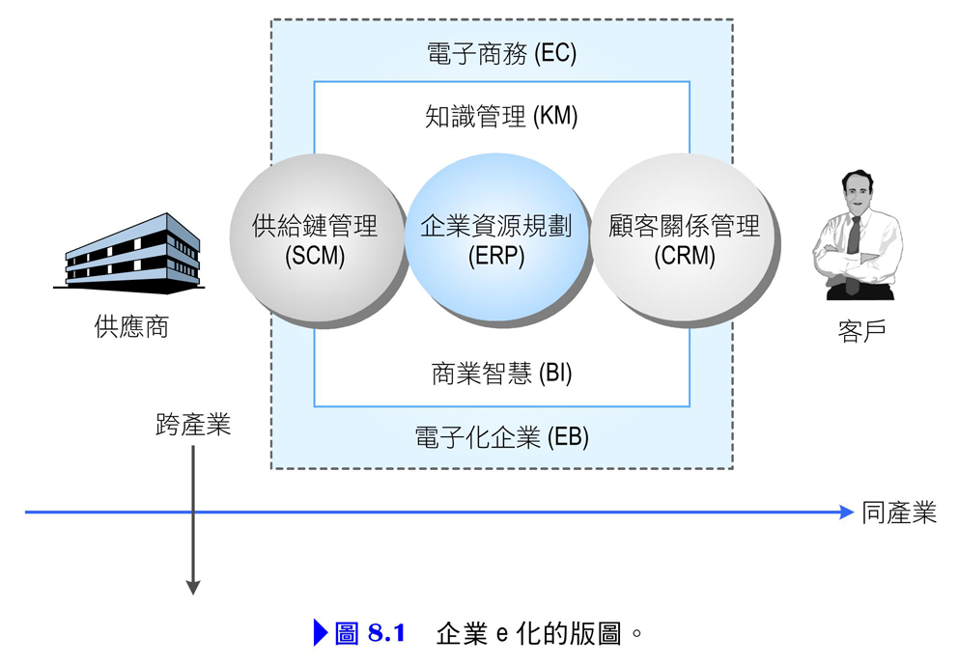
8.1 電子化企業的定義與目的

Slide 6
8.1 電子化企業的定義與目的
對中心廠來說，中心廠居於供應鏈的中央核心位置，透過ERP系統對自我產銷運作瞭若指掌，透過SCM及CRM兩大系統，則掌握了對上游供貨效率，以及下游顧客需求的大量資料，此時便有機會繼續透過「知識管理 (Knowledge Management, KM)」及「商業智慧 (Business Intelligence, BI)」兩大系統，以所謂的「資料探勘 (data mining)」方式，萃取出顧客現有及可能的潛在需求，為顧客提供所需的價值，若顧客因所提供的價值獲益，當然中心廠與上游供應商也能因此互蒙其利，對其企業營運及財務績效產生價值。
https://www.youtube.com/watch?v=M3xF6Fe5ERQ
https://www.youtube.com/watch?v=tbyODAQyGWs

Slide 7
8.2 企業面臨的挑戰：科技進步促成各種環境的改變
環境變化對「資源」的影響：以60年代與現在所處時代來說，從「資源匱乏」變成了「資源充裕」的時代。
環境變化對「市場導向」的影響：以60年代與現在所處時代來說，從「賣方市場」變成了「買方市場」的時代。
環境變化對「營運重點」的影響：以60年代與現在所處時代來說，從「生產導向」變成了「顧客導向」的時代。

Slide 8
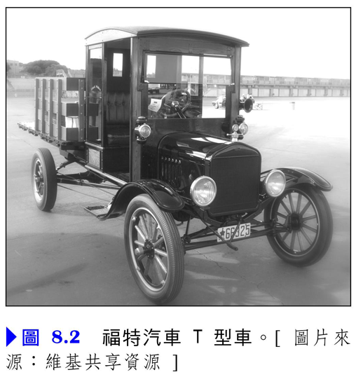
8.2.1 資源匱乏與賣方市場的年代
資源相對匱乏的年代，身處於當代的年輕學子可能難以想像，特別是在第一次或第二次世界大戰戰後，許多工廠或基礎建設被摧毀，百廢待舉，但是人們在這樣的時代裡，仍有其想要的需求。
資源相對匱乏的年代，這表示供給與需求並不均衡，且明顯的供給遠遠地小於了需求，在這樣的情況下，便非常容易就形成所謂的「賣方市場」，也就是賣方的議價能力大於買方，賣方主導了許多產品生產或銷售的方向，而消費者並沒有很大的力量來加以主張或主導。
https://www.youtube.com/watch?v=MDXVGxgbb4w

Slide 9
8.2.1 資源匱乏與賣方市場的年代
在當時，亨利福特的回答會很簡單，口吻上也應該很強勢，就是「沒辦法！」，或者是「有的就是黑色T型車而已，不要就算了」。原因就在於當時的汽車炙手可熱，不僅美國政府需要，民間也有相當多人在詢問，但問題是，供給仍相當有限，可說是供不應求。此外，當時除了亨利福特的福特汽車之外，幾乎沒有其他汽車生產廠商，這些環境態勢，促使福特汽車議價能力相當高，進而形成了賣方市場。
賣方市場的營運重點，便聚焦於「生產導向」，設法發掘更多技術上的創新來增加生產，也因此當年在賣方市場的情況下，「顧客導向」這樣的口號基本上是很難出現的。

Slide 10
8.2.2 科技的突飛猛進
賣方市場營運重點聚焦於「生產導向」，思考重點為如何提升生產數量？如果從整個生產與銷售來看的話，「生產導向」問題除提升生產之外，也包括了如何從更便宜的地方採購原物料，並將這些原物料搬到工廠來，以及如何將已經生產好的產品，設法搬運到更遠、更多地方去賣？甚至是，如果有辦法買到其他地方的原物料，或者賣到其他地方時，如何有效率的溝通協調這些不同地點的作業或營運呢？滿足這些賣方生產者的想法之所需科技，可以分為「生產技術」、「運輸 ∕ 搬運技術」及「通訊 ∕ 資訊科技」三大方向。

Slide 11
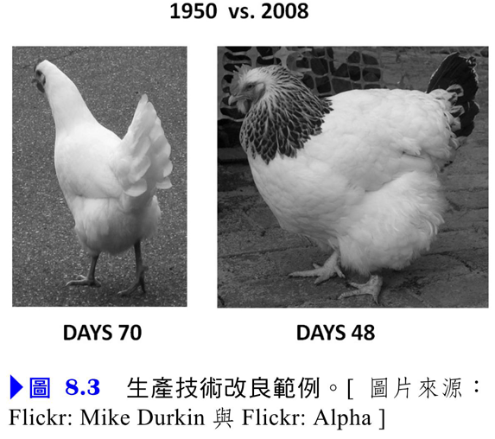
8.2.2 科技的突飛猛進
(一) 生產技術
首先是「生產技術」，生產技術的創新，可以大幅提升生產力，甚至達成商品的少量多樣或客製化 (customization)。以福特汽車為例，生產線原本需要大量的人工勞力，如果能以更多機械化或自動化生產方式來取代，則生產速度可望加快。https://www.youtube.com/watch?v=mBBcwo5u9qE

Slide 12
8.2.2 科技的突飛猛進
(二) 運輸 / 搬運技術
其次是「運輸 ∕ 搬運技術」，搬運科技不發達的年代，生產好的商品，大多只能在周邊國家加以販售，如果要搬運到更遠的地方販售時，除搬運技術不發達外，其費用亦可能相當高。
(三) 通訊 / 資訊科技
最後便是「通訊 ∕ 資訊科技」，當企業有能力從更遠的地方購入原物料，並將商品販售到更遠的地方時，這也意味著企業組織開始進入全球化腳步。

Slide 13
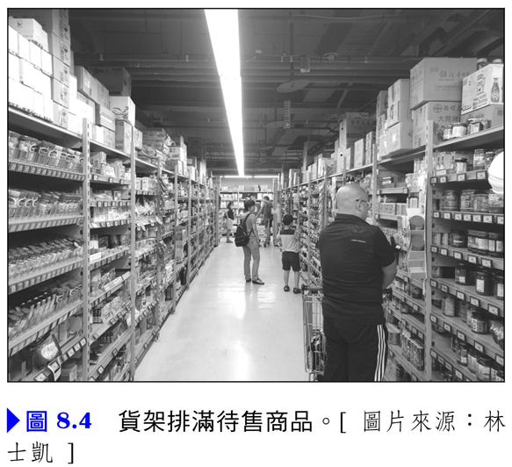
8.2.3 資源充裕與買方市場的年代
當生產技術創新與改進，企業產能大增，隨之而來的是有更多競爭者想分食這塊大餅。例如除了福特汽車之外，通用汽車、克萊斯勒、釷星汽車，甚至日本的TOYOTA、MITSUBISHI、MAZDA、HONDA，歐洲的BENZ、BMW、ROVER、ALFA ROMEO等的汽車廠也開始加入戰局，大量生產消費者所需的汽車。

Slide 14
8.2.3 資源充裕與買方市場的年代
當年有個消費者曾希望福特汽車能依照他的想法客製化，滿足他想要的需求，但當年是賣方市場為主導，消費者需求可能很難受到重視。但現在可就不一樣了，今日企業競爭激烈，需求多半被滿足，銷售開始下滑。也因此，從80年代開始，企業開始重視挖掘顧客所期望的需求，牙膏就是一個很好的例子。
https://www.youtube.com/watch?v=e3sNlQfL0DA

Slide 15
8.3 企業面臨的挑戰：外在環境與供應鏈管理困境
企業除了需要面對賣方市場轉成買方市場之顧客需求了解外，對企業來說，最大的挑戰是外在環境劇烈變化、所處產業的競爭及挑戰。

Slide 16
8.3.1 外在環境劇烈變化
企業今日所處的環境，是一個以「全球」為競爭基礎的環境，也因此「全球化 (globalization)」帶給企業第一個重要的挑戰。
以中國改革開放為例，過去中國大陸可說是「世界工廠」，許多國家看中中國大陸的便宜人工、便宜原物料及工廠設置成本等，競相前往大陸，特別是沿海各省來設立工廠。但時至今日，中國大陸局勢已有相當變化，自從美國爆發次級房貸與金融風暴以來，中國大陸政策便由「世界工廠」轉為「世界市場」，沿海許多省分不再設立工廠，開始進行都市開發，人工勞資成本也陸續提高，工廠被迫逐步遷往更內陸的省分。
https://www.youtube.com/watch?v=d19Jhxx_bUg

Slide 17
8.3.2 產業環境的變化及競爭
企業除了要隨時注意外在大環境變化外，對相關產業環境變化更需縝密監控。基本上與產業環境相關的挑戰有三項，分別是 (1) 產品生命週期短暫與創意行銷方式；(2) 原物料管理與顧客需求多樣化，以及 (3) 歐盟環保指令。
(一) 產品生命週期短暫與創意行銷方式
第一是「產品生命週期短暫與創意行銷方式」，電子業就是一個例子，電子產品生命週期 (Product Life Cycle, PLC) 相當短暫，連帶影響到企業產銷人發財各項活動。
以臺灣知名的伊莎貝爾喜餅為例，伊莎貝爾於2009年推出了一系列「十二星座女人」系列的廣告。
https://www.managertoday.com.tw/glossary/view/184

Slide 18
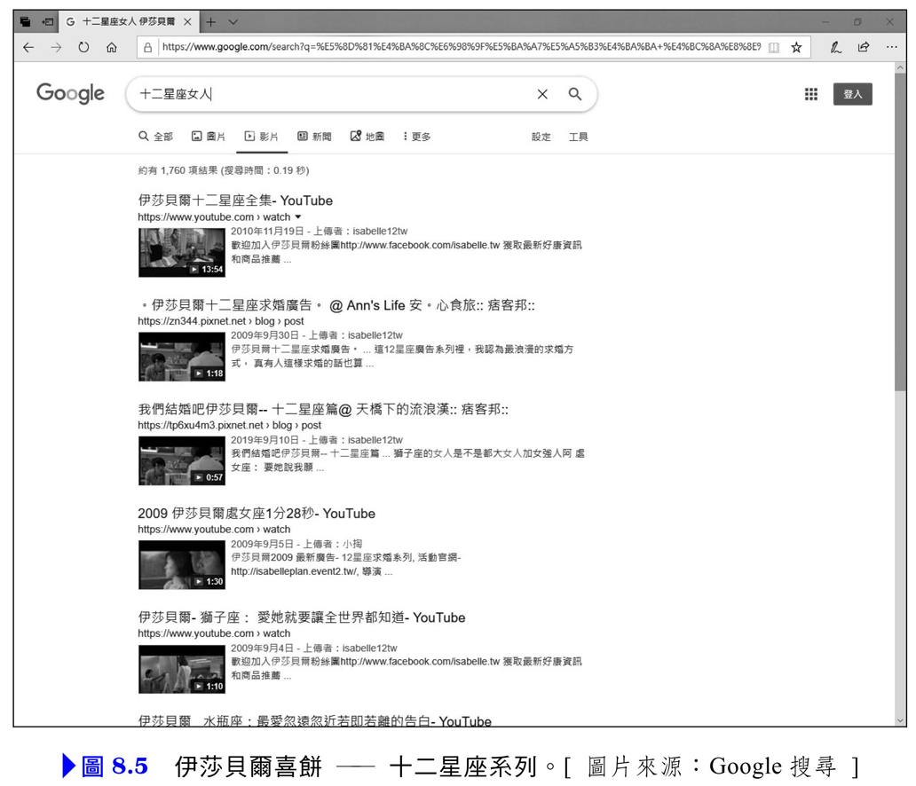
8.3.2 產業環境的變化及競爭
https://www.youtube.com/watch?v=AZSvj-stIJk

Slide 19
8.3.2 產業環境的變化及競爭
(二) 原物料管理與顧客需求多樣化
第二是「原物料管理與顧客需求多樣化」，在全球化競爭裡，企業所採購的原物料及人員可能來自世界各地，且人員流動非常快速，也因此知識留存與管理變得相當重要。
面對「長鞭效應」，可以發現愈往上游的企業會愈吃虧，為了波動這麼大的訂單需求，必須準備足夠的產品來因應，但問題是萬一下游狠狠地取消訂單了，那這些產品沒賣出去，將會造成企業相當大的損失。
https://www.youtube.com/watch?v=uLiEZ0od7g4
https://www.youtube.com/watch?v=XWNQRJ9xgmE

Slide 20
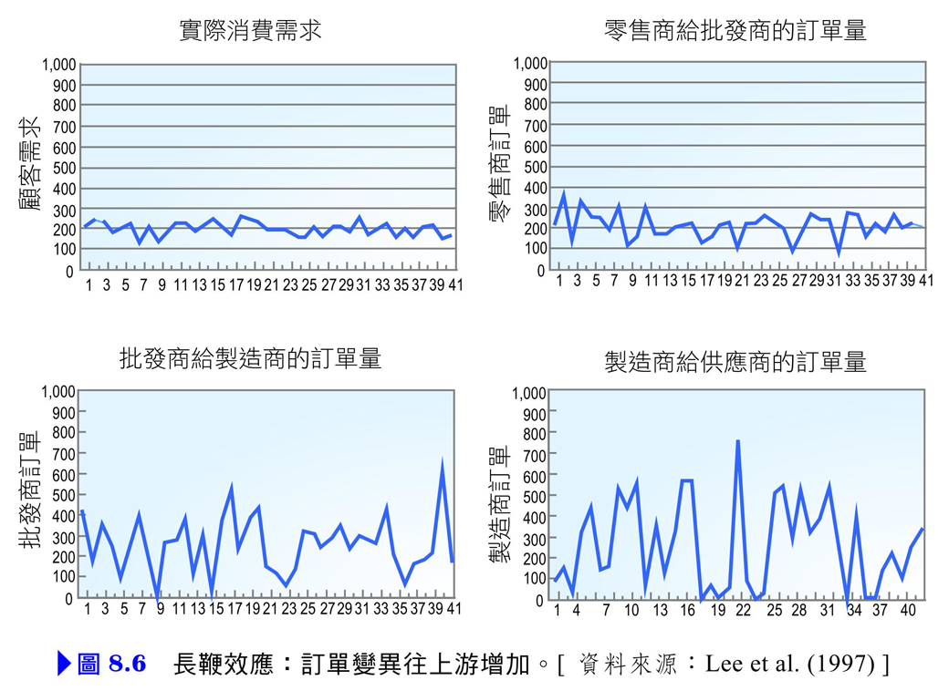
8.3.2 產業環境的變化及競爭

Slide 21
8.3.2 產業環境的變化及競爭
(三) 歐盟環保指令
第三項則是「歐盟環保指令」，技術進步促使許多產品供應暴增，但相對的也產生許多問題，包括了生產環境污染及廢棄物隨意棄置等問題，嚴重影響地球空氣與人類居住環境。
對企業來說，有幾個重要歐盟環保指令必須了解，那就是：WEEE、RoHS、EuP，以及REACH四個指令。
首先是「廢電子電機設備指令 (Waste Electrical and Electronic Equipment, WEEE)」，WEEE指令主要的目的就是有關廢棄電子產品之回收規定，要求生產者對使用者及處理場給予必需之產品資訊，例如使用者資訊中，在分開收集廢棄物桶上要有打叉的符號。

Slide 22
8.3.2 產業環境的變化及競爭
其次為「危害物質禁用指令 (Restriction of Hazardous Substance, RoHS)」，RoHS指令目的為限制電機電子設備中的危害物質使用或含量限制，以減少廢電子電機設備指令 (WEEE) 對環境之衝擊，並維護歐盟地區人民健康及良好生活環境。
RoHS指令衝擊最大的就是產品製造廠商或者產品OEM代工製造廠商，尤其對臺灣廠商來說，衝擊程度是最大的。
https://www.etc.org.tw/%E9%A9%97%E8%AD%89%E6%9C%8D%E5%8B%99/RoHS%E9%A9%97%E8%AD%89.aspx

Slide 23
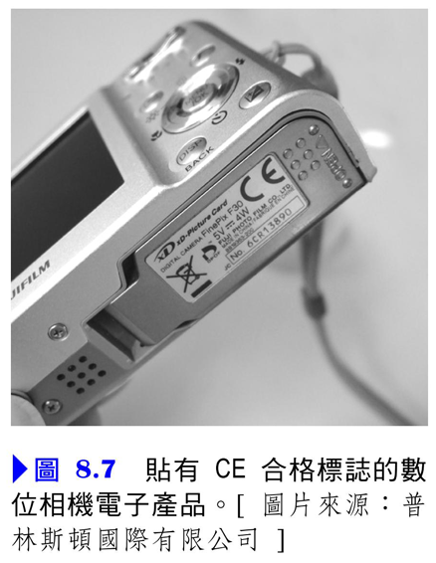
8.3.2 產業環境的變化及競爭
第三個指令稱為「能源使用產品生態化設計指令 ( Energy-related Products Directive, EuP或ErP指令 )」，EuP指令主要目的為通過對產品最低性能和能耗做出要求，達到提高產品的能效、減少其對環境影響的目的。

Slide 24
8.3.2 產業環境的變化及競爭
最後一個指令為「化學品註冊、評估、授權與限制法規 (Registration, Evaluation, Authorization and Restriction of Chemicals, REACH)」。REACH指令宣告了歐盟境內或是輸歐的廠商，都必須重新省思化學品對人類和生態環境影響及企業應擔負的責任。
以OEM代工製造筆記型電腦的臺灣廠商為例，筆記型電腦裡面有各種不同的元件。

Slide 25
8.4 政府所支持的企業維他命計畫
企業面對如上述提到的外在及產業環境競爭與多變情勢，該怎麼做才能提升自我的競爭能力呢？基本上有兩種方式，第一個方式與企業所處的供應鏈地位有關，其次則是透過資訊科技來增加企業與供應鏈整合所產生的效率相關。

Slide 26
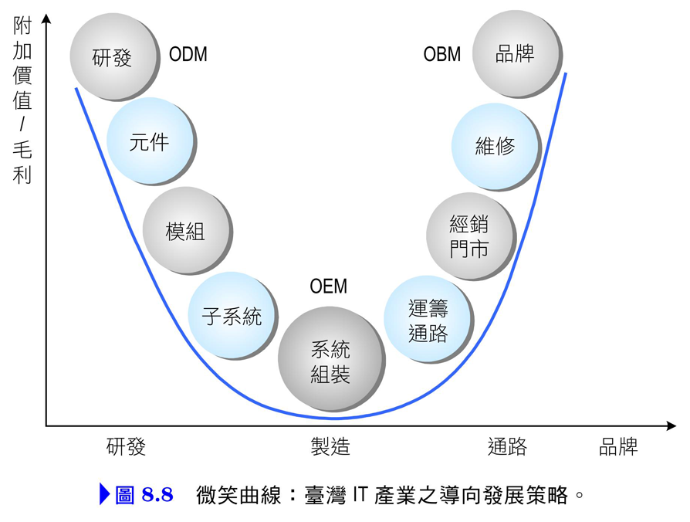
8.4.1 企業所處供應鏈地位與競爭優勢的關係
首先是「企業所處的供應鏈地位」，我們可以從宏碁創辦人施振榮先生所提到的「微笑曲線 (smiling curve)」來觀察供應鏈不同的角色。
http://www.bookzone.com.tw/event/CB485/page01.asp

Slide 27
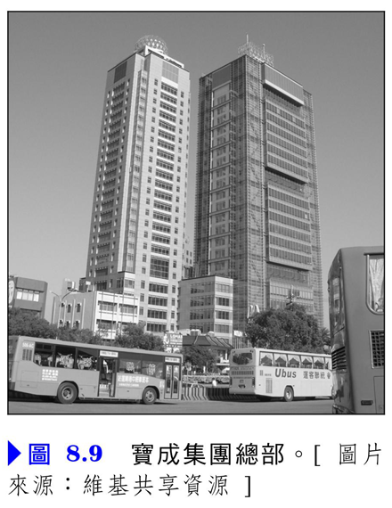
8.4.1 企業所處供應鏈地位與競爭優勢的關係
相較於OEM代工製造的低毛利與不確定性，如果有機會的話，至少希望能從OEM地位向上提升至所謂的ODM地位。
事實上，ODM的意涵雖然主要是幫國外品牌進行代工設計與製造，但如果某企業能幫助國外品牌商強化如通路或銷售的功能，這樣某種程度也能稱為ODM。
https://www.mirrormedia.mg/story/20190528fin004/
最後，雖然ODM代工模式可以享受比OEM製造代工來得更高的獲利，但不管是OEM或ODM都是「寄人籬下」或「為人作嫁」。換言之，就等於沒有屬於企業自我的品牌。
https://www.mirrormedia.mg/story/20200215bus005/

Slide 28
8.4.2 資訊科技對企業供應鏈上下游整合影響與競爭優勢的關係
以下要介紹的便是政府多年來對臺灣企業資訊科技應用與競爭力提升所做的努力，我們將這些努力稱之為「企業維他命計畫」。
神經中樞計畫：主要目的就是將企業本身進行電子化，將企業進銷存及全球運籌功能予以電子化。
A計畫：A計畫主要目的就是「中心廠與國外品牌客戶間的電子化採購系統整合」，透過A計畫，國外品牌客戶可以直接透過該資訊系統，以電子化方式下訂單並採購中心廠所提供的原物料或產品。
https://www.youtube.com/watch?v=WsYrJ-65MZE&feature=youtu.be

Slide 29
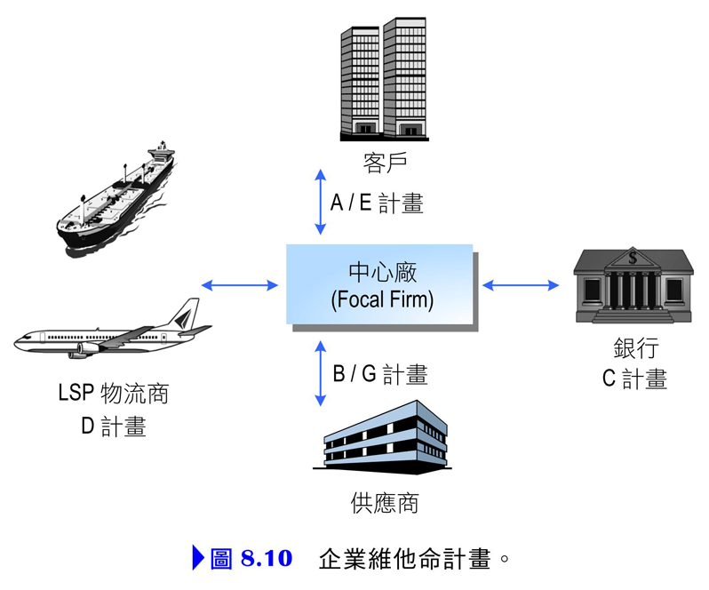
8.4.2 資訊科技對企業供應鏈上下游整合影響與競爭優勢的關係

Slide 30
8.4.2 資訊科技對企業供應鏈上下游整合影響與競爭優勢的關係
B計畫：當中心廠透過A計畫接到國外客戶所下的訂單後，中心廠勢必需向其上游供應商訂購原物料並安排配送，也因此「B計畫」就是「中心廠與上游供應商間的電子化採購系統整合」。
C計畫：透過A、B兩個計畫，中心廠得以在資訊流及商流之電子商務四要素兩項獲得效率，然而在金流與融資方面並沒有完成整合。
D計畫：透過A、B、C計畫，對中心廠來說，完成了資訊流、商流及金流的資訊整合，但物流資訊部分仍未完成。
E計畫：又稱為「協同工程 (collaborative engineering)」計畫，這是一個協助OEM廠商進一步變成ODM的計畫。

Slide 31
8.4.2 資訊科技對企業供應鏈上下游整合影響與競爭優勢的關係
G計畫：又稱「綠色供應鏈 (green supply chain)」或「寰淨計畫」，其目的就是希望能使我國主要以OEM或ODM代工的廠商，其生產製造流程與耗用原物料，皆能符合如上所述之歐盟或其他重要國家之環保指令要求。

Slide 32
8.5 神經中樞計畫範例：特力全球運籌電子化計畫
特力就是大家耳熟能詳的「B&Q特力屋」，在臺灣特力主要經營的是DIY或家庭物品零售通路。
早期主要供貨給國內大型零售量販店，是一家專營手工具五金外銷的貿易商。隨著業務量成長，加入了電器、衛浴設備、戶外與室內傢俱及家庭用品等商品，並開始其全球化布局，積極深耕策略型商品。

Slide 33
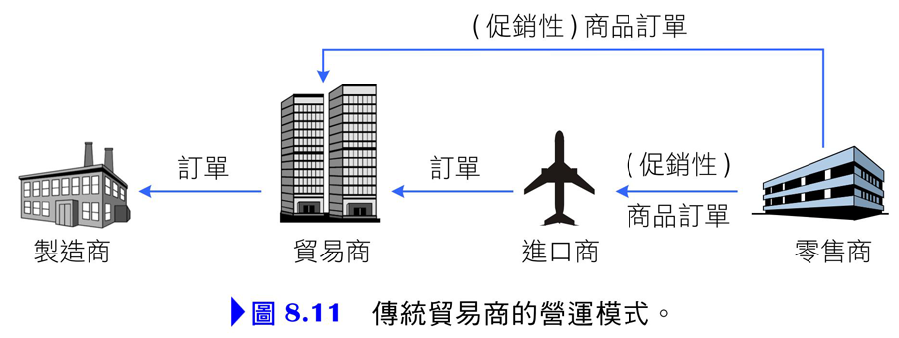
8.5 神經中樞計畫範例：特力全球運籌電子化計畫
傳統貿易商主要工作為買賣仲介，再從中賺取佣金。
主要工作在於「交期的掌握」，若是無法準時供貨給零售商，就必須賠償零售商在商譽及營業額的損失。這對貿易商來說，不只有金錢上的損失，也會影響到自己的商譽。

Slide 34
8.5 神經中樞計畫範例：特力全球運籌電子化計畫
為了能夠爭取接到Wal-Mart訂單，特力從許多年前就在Wal-Mart總部附近設立銷售據點 ── 美國分公司。
在一次的機會裡，Wal-Mart要求特力擔任其燈具產品的品類經理 (Category Manager, CM)，所謂的品類經理，必須達成新產品規劃、開發導入與架位安排、促銷、採購、訂單、連續補貨與後續追蹤等工作，以達成供應商與零售商之間的共同目標與雙贏的局面。

Slide 35
8.5 神經中樞計畫範例：特力全球運籌電子化計畫
為了與Wal-Mart進行新的合作模式，特力特別成立「供應鏈管理團隊 (Re-Buy Team)」，專門負責協調及管理全球運籌採購作業之流程，橫向整合各國際大型零售商的採購需求，緊密的與海外各銷售團隊合作，負責即時控管採購預測、訂單作業、出貨作業、庫存監控、銷售情況追蹤等工作。
特力認為，End-to-End供應鏈必須從各個零售商店的POS資料到商品的生產製造，都必須要納入管理。因此，特力建立「全球運籌應用系統 (Global Logistic System, GLS)」，集中所有的銷售、預測、庫存、補貨等相關資訊，並建置合理的管理機制，以提升作業效率。

Slide 36
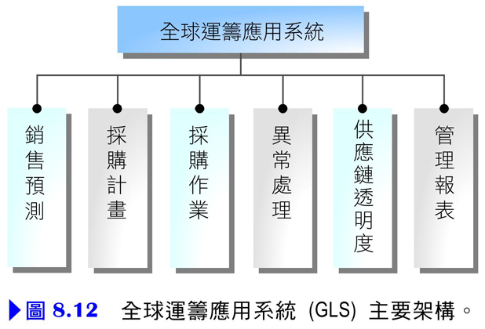
8.5 神經中樞計畫範例：特力全球運籌電子化計畫

Slide 37
8.5 神經中樞計畫範例：特力全球運籌電子化計畫
量化指標方面如下：
代客執行採購的SKU數目增加：在GLS系統導入前，特力較難以幫Wal-Mart分憂解勞並管理多項產品銷售預測與庫存管理。
接單處理時間：在特力全球運籌計畫進行前，從E-mail或Fax人工接單方式至業務主管或財務主管的層層核准下，平均接單處理時間為3週左右。
產業價值鏈整體庫存及相關成本降低：首先是所有公司最關心的平均庫存週轉天數方面，在未進行特力全球運籌計畫之前，平均庫存週轉天數為115天。而在計畫執行後，平均庫存週轉天數變成55天，週轉速度大幅提升。

Slide 38
8.5 神經中樞計畫範例：特力全球運籌電子化計畫
特力全球運籌計畫推行以來，在供應鏈上下游有心一同的共同努力合作下，確實為特力及特力客戶與供應商帶來實質面的營業效益，無形當中也達成了許多非量化的效益與服務遠景，例如：
更緊密之「電子化」互信互動關係：嚴格說起來，這是特力展現其決心、溝通與專案協調能力，並宣示互惠等信念後所帶來的正面影響結果。
開創新的營運模式 (Business Model)：從電子商務角度來看，在供應鏈中的節點，如果沒有其存在的價值，很快地就會被「去中間化 (dis-intermediation)」而消失。

